Slide 1
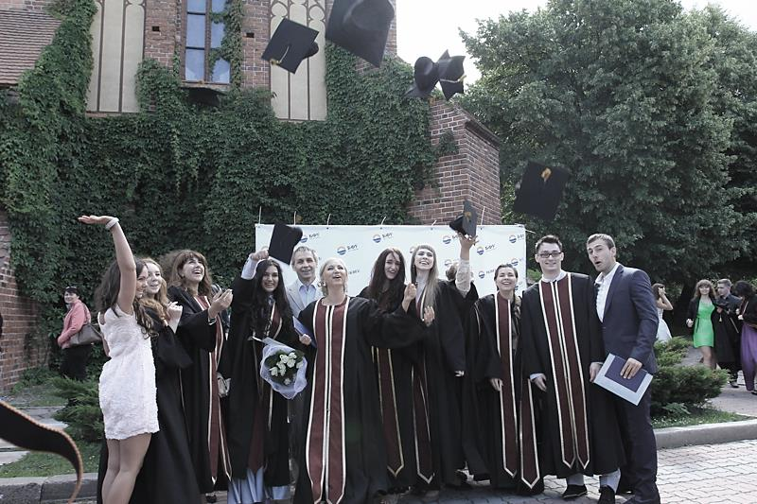
Проект «Сетевые программы бакалавриата»
Разработано БФУ имени И. Канта
согласовано на рабочей группе СОП бакалавриата

Slide 2
Участники

Slide 3
Цели проекта
Создание и реализация сетевых образовательных программ бакалавриата в федеральных университетах
Обеспечение внутрироссийской академической мобильности
Формирование и реализация индивидуальных и групповых образовательных траекторий обучающихся
Расширение возможностей участников сети за счет объединения ресурсов
Расширение условий и возможностей для получения обучающимися профессионально значимых, в том числе уникальных компетенций
Формирование единого учебного-образовательного информационного пространства федеральных университетов, включая электронное и дистанционное обучение
Внедрение единых критериальных показателей оценивания учебных достижений обучающихся
Отработка механизмов взаимного признания результатов обучения университетами-участниками сети

Slide 4
«Дорожная карта» проекта
Мероприятие | Сроки | Ответственные
Мониторинг образовательных программ подготовки бакалавров университетов участников сети | Август 2013 | БФУ им.И.Канта
Участие в разработке нормативно-методического обеспечения реализации образовательных программ в сетевой форме | Июль - сентябрь 2013 | Участники сети
Формирование перечня программ подготовки бакалавров для реализации в сетевой форме в университетах-участниках сети | Август - сентябрь 2013, далее – ежегодно | БФУ им.И.Канта, участники сети
Выбор моделей реализации образовательных программ в сетевой форме | Октябрь-ноябрь 2013, далее – ежегодно | БФУ им.И.Канта, участники сети
Согласование учебных планов в соответствии с сформированным перечнем программ подготовки бакалавров реализуемых в сетевой форме | Ноябрь-декабрь 2013, далее – ежегодно | БФУ им.И.Канта, участники сети
Создание карт реализации образовательных программ бакалавриата в сетевой форме | Декабрь 2013-январь 2014, далее – ежегодно | БФУ им.И.Канта, участники сети
Создание кластера формируемых компетенций, в том числе - уникальных с учетом ресурсов университетов-участников сети | Январь – февраль 2014, далее – ежегодно | БФУ им.И.Канта, участники сети
Согласование единой системы критериев оценки результатов обучения | Март – май 2014 | БФУ им.И.Канта, участники сети
Утверждение составов сменных групп обучающихся (на осенний\ весенний учебный семестр). | Май – июнь 2014 Ноябрь-декабрь 2014, далее – ежегодно | БФУ им.И.Канта, участники сети
Обучающие семинары для руководителей программ | Декабрь – май 2014, далее – ежегодно | БФУ им.И.Канта, участники сети
Информационная кампания для абитуриентов | Декабрь 2013 -апрель 2014 | Участники сети
Апробация схем академической мобильности | Февраль-июнь 2014, далее – ежегодно | САФУ, БФУ им.И.Канта
Прием на СОП | Февраль-май 2014, июль-август 2014, далее – ежегодно | Участники сети
Реализация СОП | С 1 сентября 2014 | Участники сети

Slide 5
Сетевое взаимодействие
Сеть 1.
Сеть 2.
Сеть 3.
Сеть 4.
Сеть 5.
Сеть 6.
Сеть8.
Сеть 9.
Сеть 10.
Сеть 11.
СКФУ
ЮФУ
СФУ
ЮФУ
КФУ
ЮФУ
БФУ
УрФУ
БФУ
КФУ
Строительство
Землеустройство и кадастры
Инфокоммуникационные технологии и системы связи
Прикладная математика и информатика
Биология
БФУ
СВФУ
Нефтегазовое дело
Туризм
БФУ
ДВФУ
Гостиничное дело
СФУ
БФУ
Экономика
СКФУ
Журналистика
СВФУ
Филология
СВФУ
СКФУ
САФУ
Сеть 12
Психология
ЮФУ
Сеть 13
Реклама и связи с общественностью
СВФУ
САФУ
КФУ
УрФУ
ДВФУ
БФУ
САФУ
БФУ
САФУ
СФУ
УрФУ
ДВФУ
САФУ
СФУ
Сеть 7.
СКФУ
ДВФУ
УрФУ
САФУ
КФУ
ЮФУ
БФУ
ДВФУ
САФУ
БФУ
САФУ
БФУ
УрФУ
СКФУ
ЮФУ
САФУ
БФУ
УрФУ
КФУ
САФУ
БФУ

Slide 6
Особенности реализации сетевых бакалаврских программ
Долгосрочный характер партнерских отношений университетов-участников сети (нормативный срок обучения бакалавров 4 года)
Сложность в силу возраста обучающихся включать в обмен студентов 1 курса
Разнообразие индивидуальных траекторий обучения в условиях большего по отношению к магистратуре периода обучения, трудоемкости, количества дисциплин (модулей)
Возможность реализации модулей при наличии более 3 вузов-участников сети, вплоть до перехода на триместры
Унификация в учебных планах федеральных университетов базовой части образовательной программы, выбранной для реализации в сетевой форме

Slide 7
Системные решения, принятие которых необходимо для реализации проекта
Финансирование обучения студентов с полным возмещением затрат при реализации программ в сетевой форме
Обеспечение академической мобильности студентов в рамках сети
Финансирование обучения студентов за счет средств государственных субсидий при реализации программ в сетевой форме
Документ об образовании, выдаваемый выпускнику программы, реализованной в сетевой форме

Slide 8
Предложения
Финансирование обучения студентов за счет средств государственных субсидий при реализации программ в сетевой форме
Оперативная корректировка государственных заданий университетами - участниками сети и перераспределение государственной субсидии в течение финансового года между вузами
Конкурс на реализацию программ в сетевой форме с отдельным финансированием
Внесение изменений в Программы развития

Slide 9
Предложения
Финансирование обучения студентов с полным возмещением затрат при реализации программ в сетевой форме
Установление единой стоимости обучения в университетах-участниках сети

Slide 10
Предложения
Обеспечение академической мобильности студентов в рамках сети
Введение повышающего коэффициента к подушевому финансированию для обучающихся по СОП
Адресные стипендии (гранты) обучающимся по СОП

Slide 11
Предложения
Документ об образовании, выдаваемый выпускнику программы, реализованной в сетевой форме
Утверждение формы диплома об образовании, подтверждающего прохождение обучения в сетевой форме с подписями ректоров университетов-участников сети
Разработка единого приложения к диплому по форме Diploma supplement
Наделение федеральных университетов полномочиями выдавать единый диплом о высшем образовании

Slide 12
Спасибо за внимание!

